Slide 1

Складання і обчислення виразів. Рік. Календар.
Математика
3 клас
Розділ 7. Множення і ділення в межах 1000
Урок 128

Slide 2
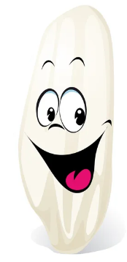


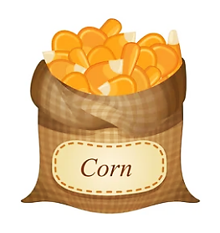
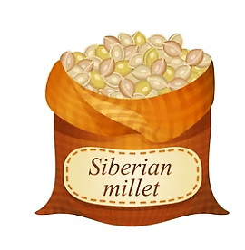

Налаштування на урок
Яким зернятком мудрості ви налаштуєтесь на урок?
НІ
Буде просто!
Буде цікаво!
Буде важко!
НІ

Slide 3
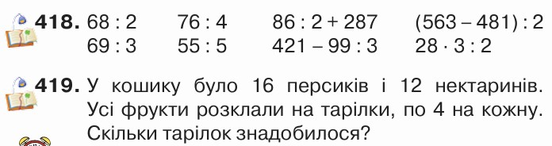

Перевірка домашнього завдання
Підручник
Ст.77

Slide 4
План уроку
Розв’язува-ння задач
Складання виразів за таблицею
Знаходже-ння третини від числа
Робота з календарем
.

Slide 5






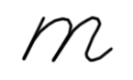

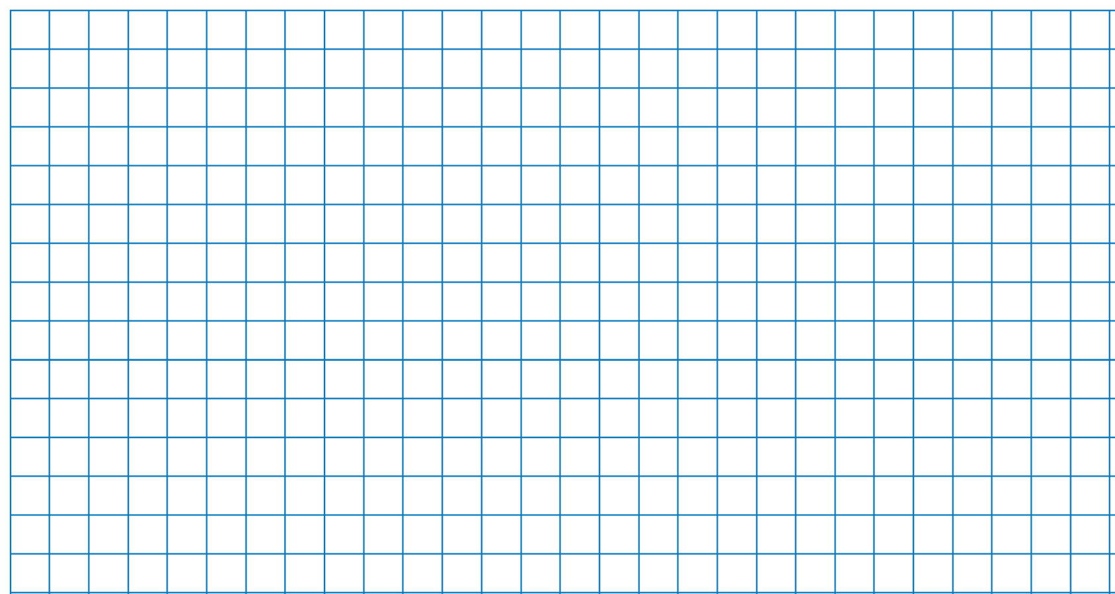
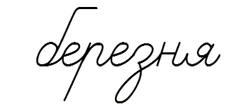

см
в
d
хв
дм
км
м
·
:
кг
мм
ц
хв
с
год
(
)
Знайдіть закономірність між числами.
Допишіть п’ять чисел в кожному рядку

Slide 6

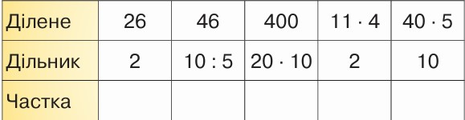
Складіть вирази на знаходження частки, скориставшись таблицею.
Обчисліть їх значення
13
23
2
22
20
2
44
11 ∙ 4 : 2 =
46 : (10 : 5) =
22
23
200
200
20
400 : (20 ∙ 10)=
40 ∙ 5 : 10 =
2
Підручник
Ст.77
№420

Slide 7

Знайдіть третину кожної суми чисел
12 + 18, 15 + 9, 60 + 30.
30
24
90
(15 + 9) : 3 =
(12 + 18) : 3 =
8
30
10
(60 + 30) : 3 =
Обчисліть зручним для вас способом
66 : 2 = 48 : 4 = 88 : 2 = 88 : 8 =
66 : 3 = 48 : 2 = 88 : 4 = 93 : 3 =
33
12
44
11
22
24
22
31
Підручник
Ст.77
№421-422

Slide 8
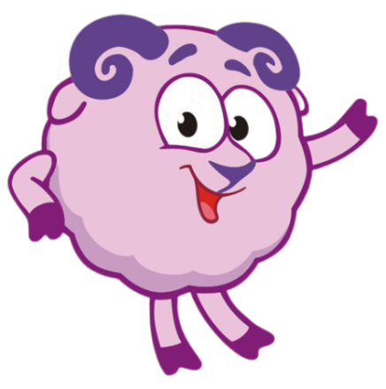
Чи кожну частку можна обчислити двома способами?
30
33
10
(12 + 18) : 3 =
(17 + 16) : 3 =
11
60
30
30
5
(31 + 29) : 2 =
(22 + 8) : 6 =
Які частки не можна обчислити двома способами? Чому?
Самостійна робота
60
54
39
(31 + 23) : 6 =
13
10
9
(24 + 15) : 3 =
(40 + 20) : 6=
Підручник
Ст.77
№423-424

Slide 9
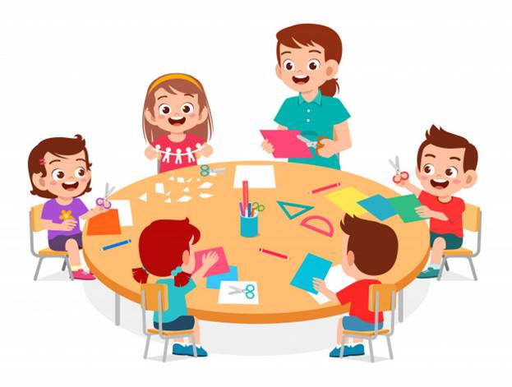
Розв’яжіть задачу
У папці було 11 червоних аркушів паперу, 7 зелених і 22 жовтих. Усі аркуші роздали порівну чотирьом учням. Скільки аркушів паперу отримав кожний учень?
Було –
Роздали –
11арк., 7арк. і 22арк.
Чи можна цю задачу розв’язати ІІ способом? Чому?
по ?арк. 4 уч.
1) 22+11+7=
40 (арк.)
- всього було.
2) 40 : 4 =
10 (арк.)
(22+11+7) : 4 = 10 (арк.)
Підручник
Ст.77
№425
Відповідь:
кожен учень отримав 10аркушів паперу .

Slide 10
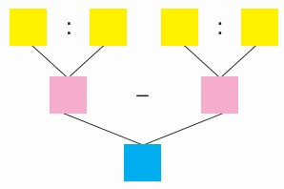
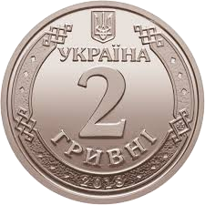
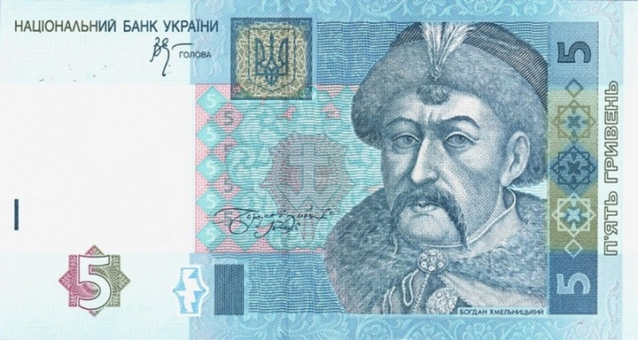
Розв’яжіть задачу, скориставшись схемою
В Інниному гаманці є 47 грн. Із них 22 грн — двогривневими монетами і 25 грн — п’ятигривневими купюрами. Чого в гаманці більше: монет чи купюр? На скільки більше?
22
2
25
5
?
?
?
11
5
22 : 2 – 25 : 5 =
6 (мон.)
Підручник
Ст.78
№426
Чи є в задачі зайві дані? Для чого вказана загальна сума грошей?
11

Slide 11
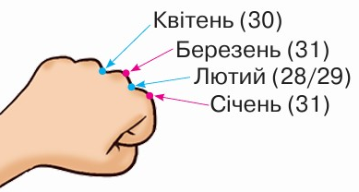
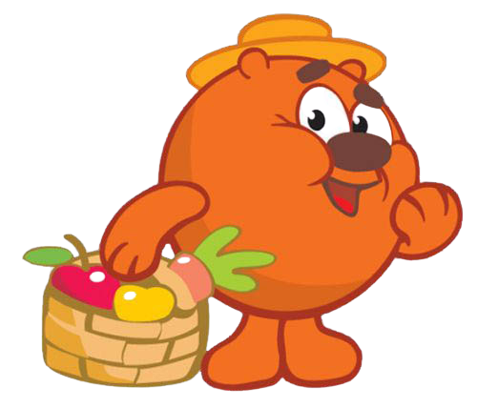
Пригадайте, скільки днів у кожному місяці.
Визначати тривалість кожного місяця допоможе «правило кісточок». Для цього потрібно стиснути пальці в кулак і називати місяці за порядком: січень — кісточка, тобто місяць довший — 31 день; лютий — ямка, тобто місяць коротший — 28 або 29 днів; березень — кісточка — 31 день.
Полічивши до крайньої кісточки, повертаємося на початок і продовжуємо лічбу. Спробуйте цей спосіб і перевірте за календарем.
Підручник
Ст.78
№427

Slide 12
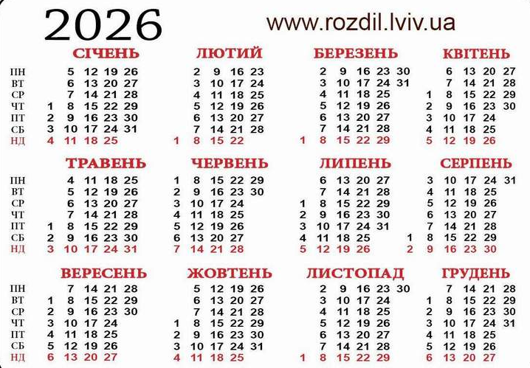
Пригадайте, скільки днів у кожному місяці.
1) Скільки місяців мають 31день? А скільки – 30днів?
2) Обчисліть кількість днів у році, скориставшись схемою.
217
120
7
4
28
31 ∙ __+ 30 ∙ __ + __ = = ___
365 (дн.)
217
120
28
Підручник
Ст.79
№428
365

Slide 13
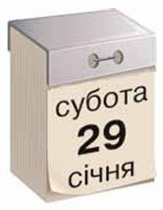
Поміркуйте
Які наступні три дати зображені в цьому календарі? Запишіть їх за порядком.
30 січня – 30.01,
31 січня – 31.01,
1 лютого – 01.02.
Підручник
Ст.79
№429

Slide 14
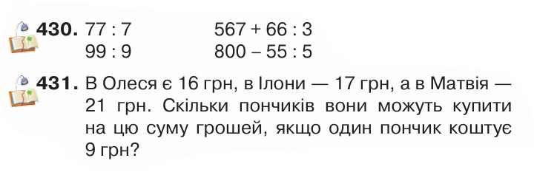
Домашнє завдання
Підручник
Ст.79

Slide 15




Вправа «Мікрофон»
Як можна поділити суму на число?
Як визначати тривалість кожного місяця за «правилом кісточок»?
Яке завдання на уроці було найцікавішим?

Slide 16
Рефлексія
Які зернятко мудрості ви покладете у свій рюкзачок?
НІ
Було просто!
Було цікаво!
Було важко!
НІ

